Slide 1
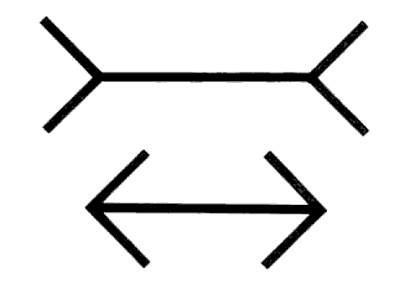
Müller-Lyer illusion
착시 현상 실험
대구대학교 심리학과 최정임, 백승아

Slide 2
Müller-Lyer illusion
실험 주제
변인 설명
실험 설계법
보고서 목차
실험
대구대학교 심리학과 최정임, 백승아

Slide 3
Müller-Lyer illusion
실험 주제
착시계를 통해서 착시조건인 상황과
착시조건이 아닌 상황을 비교해 봅시다.
대구대학교 심리학과 최정임, 백승아

Slide 4
Müller-Lyer illusion
2. 변인이란?
독립 변인 :
종속 변인 :
오염 변인 :
실험 결과에 영향을 줄 수 있는 변인
독립 변인에 의해 영향을 받는 변인
독립 변인 외 종속변인에 영향을 주는 변인
예) 길이를 측정하는 감각이 뛰어난 사람이 특정 조건에 배정되는 경우
※ 실험 통제: 오염변인을 각 조건에 동등화하고, 피험자를 무작위로
배정한다.
대구대학교 심리학과 최정임, 백승아

Slide 5
Müller-Lyer illusion
2. 변수 설명 (실험에 맞는 변인을 적어봅시다)
독립 변인 :
종속 변인 :
대구대학교 심리학과 최정임, 백승아

Slide 6
Müller-Lyer illusion
3. 실험 설계
1) 착시가 없는 조건
2) 안쪽 화살표가 그려진 도형
3) 바깥쪽 화살표가 그려진 도형
4) 두 화살이 함께 있는 도형
대구대학교 심리학과 최정임, 백승아

Slide 7
Müller-Lyer illusion
3. 실험 설계
 | 화살표 유무
이동 방향 | 화살표 | 직선
증가
감소
독립변인
대구대학교 심리학과 최정임, 백승아

Slide 8
Müller-Lyer illusion
4. 보고서
서론
방법
1. 피험자
2. 실험설계
3. 측정도구 및 실험 절차
4. 종속 측정치
결과
1. 평균표
2. 해석
논의
참고문헌
대구대학교 심리학과 최정임, 백승아

Slide 9
Müller-Lyer illusion
4. 보고서
피험자 | 조건 1(일반 선) |  | 조건 2(안쪽 꼬리)….
 | 증가 | 감소 | 증가 | 감소
1 | 13.5 | 12.0 | 10.5 | 9.5
2
3
4
5
평균 | (일반 선 증가 조건 평균) | (일반 선 감소 조건 평균)
전체 평균 | (조건 1의 평균) |  | (조건 2의 평균)
2회 시행한 값의 평균
대구대학교 심리학과 최정임, 백승아

Slide 10
Müller-Lyer illusion
5. 실험
15
감소
증가
3
대구대학교 심리학과 최정임, 백승아

Slide 11
Müller-Lyer illusion
5. 실험
15
감소
증가
3
대구대학교 심리학과 최정임, 백승아

